Slide 1



Квадратичная функция.
Её свойства и график.
УЧЕНИК 9-В КЛАССА
УВК 22 «Многопрофильный лицей»
г.Горловки Донецкой обл.
КРАПИВЦОВ ДЕНИС
РАБОТУ ВЫПОЛНИЛ:

Slide 2
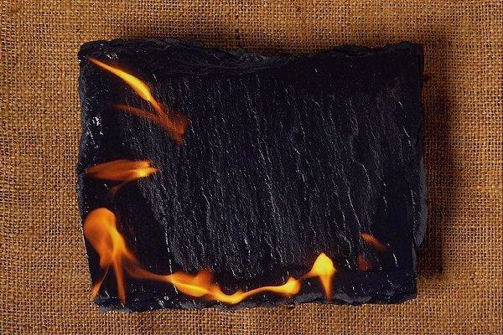
В математике есть своя красота, как в живописи и поэзии.
(Н.Е.Жуковский)

Slide 3


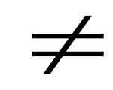
Определение квадратичной функции
Квадратичной функцией называется функция , которую можно задать формулой вида:
y= ax² +bx + c
где: a,b,c – числа
Х – независимая переменная
а 0

Slide 4

  А ТЕПЕРЬ НЕБОЛЬШОЙ ТЕСТ
1. Определить, какие из данных функций являются квадратичными:
у = 5х² + 3х
у = х² – 1
у = 5х + 2
у = 6х³ – 5х² + 7
у = - ( х + 3 ) ² + 2
у = 6х⁴ + 5х² + 7
у = 7х² + 2х -1
у = х² – 5х + 6

Slide 5


Алгоритм построения параболы у = ах² + bх + с :
График любой квадратичной функции – парабола.
Найти координаты вершины параболы, построить на координатной плоскости соответствующую точку, провести ось симмертрии.
Определить направление ветвей параболы.
Найти координаты еще нескольких точек , принадлежащих искомому графику ( в частности, координаты точки пересечения параболы с осью у и нули функции, если они существуют).
Отметить на координатной плоскости найденные точки и соединить их плавной линией.

Slide 6


Построение графика функции
у
х

Slide 7
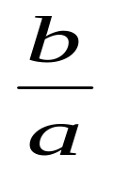
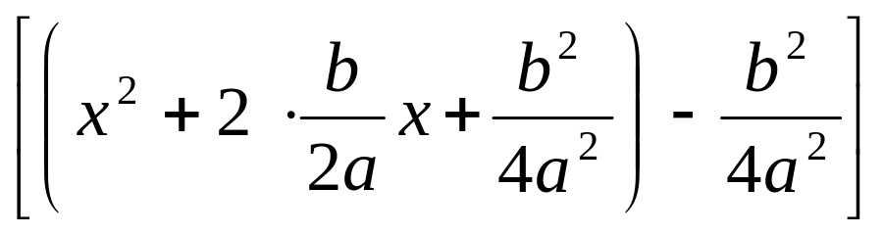
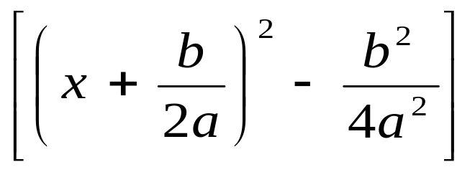
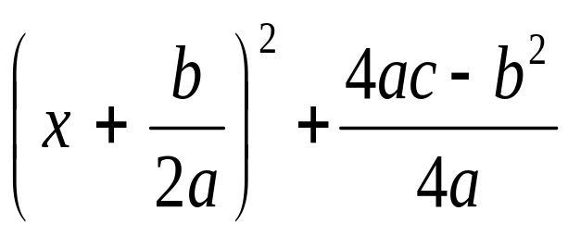

      Мы уже строили графики функций вида
      у = ах² + bх + с , выделяя квадрат двучлена. Используем этот прием в общем виде:
      ах² + bx + с = а (х² + x ) + с =
      = а + с =
      = а + с = а

Slide 8
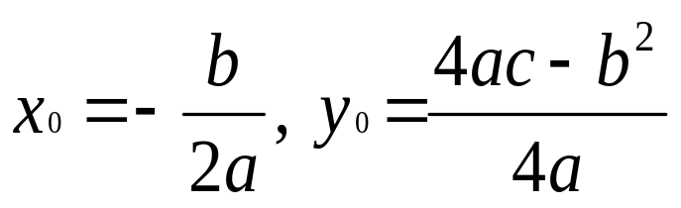

Нам удалось преобразовать квадратный трехчлен к приведенному виду у = а ( х – x₀)² + y₀,
Теперь если , то получаем ,
чтобы построить график функции у = ах² + bx + с,
надо выполнить параллельный перенос параболы у = ах², чтобы вершина оказалась в точке ( x₀ ; y₀ )

Slide 9
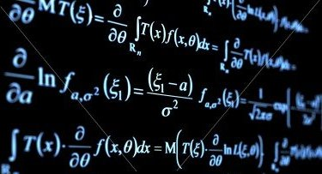

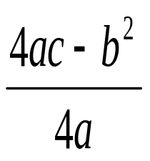
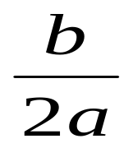
-
Таким образом, мы доказали теорему:
.
Графиком квадратичной функции
у = ах² + bх + с является парабола, которая получается из параболы
у = ах² параллельным переносом.
Вершина параболы - ( х₀; у_{о}) ,
где : х_{о} = - у₀ =
Осью параболы будет прямая
х = -

Slide 10
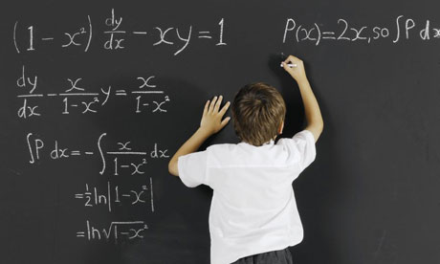


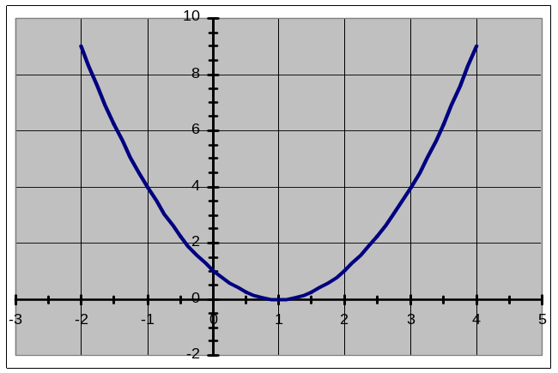
Свойства квадратичной функции
Функция непрерывна
Множество значений при a>0 -
Множество значений при a<0 -
Многие свойства квадратичной функции зависят от значения дискриминанта.

Slide 11

Вспоминаем :
Дискриминантом квадратного уравнения ах² + bх + с = 0 называется выражение
b² – 4ac
Его обозначают буквой D, т.е. D= b² – 4ac.
Возможны три случая:
D > 0
D = 0
D < 0

Slide 12



если дискриминант больше нуля, то парабола пересекает ось абсцисс в двух точках,
если дискриминант равен нулю, то парабола касается оси абсцисс,
если дискриминант меньше нуля, то парабола не пересекает ось абсцисс,
если старший коэффициент квадратного трёхчлена (а) равен нулю, то графиком функции является не парабола, а прямая; (и соответствующее уравнение надо решать не как квадратное, а как линейное),
абсцисса вершины параболы равна

Slide 13

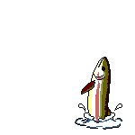



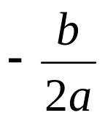
Свойство функции при а > 0 | Дискриминант
 | D > 0 | D = 0 | D < 0
Положительные значения |  | Везде, кроме точки | Везде
Отрицательные значения |  | Отсутствуют
Промежуток возрастания
Промежуток убывания
Минимальное значение | У _{min} = f ( )

Slide 14

Свойство функции при а < 0 | Дискриминант
 | D > 0 | D = 0 | D < 0
Отрицательные значения |  | Везде, кроме точки | Везде
Положительные значения |  | Отсутствуют
Промежуток возрастания
Промежуток убывания
Максимальное значение | У _{max} = f ( )

Slide 15
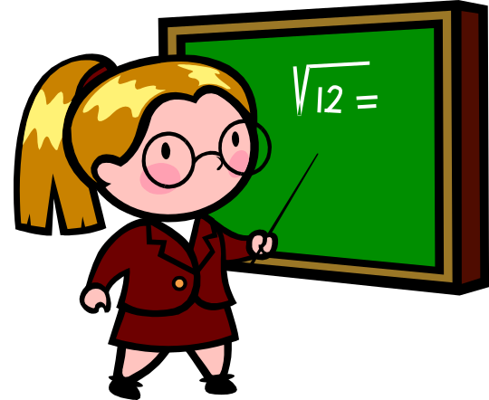
-
ветви параболы направлены вверх,
При
у
При
у
ветви параболы направлены вниз
f(x₀)
х
х

Slide 16
Назовите те параболы, ветви которых будут направлены вниз
f(x) = ( х + 2 ) ² – 3
f(x) = - 3х² + 1
f(x) = 7х² + 2х -1
f(x) = 0,5 х² – 6х + 5
f(x) = - 2 ( х – 3 ) ² + 4
f(x) = ( х + 2 ) ² – 3
f(x) = х² + (а + 1)х + 3
f(x) = 6х³ – 5х² + 7

Slide 17


Для закрепления теоретических знаний решим задачу.
Задание: Построить график функции :
х ³ - 6 х ² + 8 х
х
у =

Slide 18


Решение :
х ³ - 6 х ² + 8 х
х
у =
х
у = | Х ² -6 х + 8
0
у = (х²- 2^{х}3 ^{х}х + 9) – 1 = = ( х - 3 )² -1
График функции можно построить двумя способами:

Slide 19
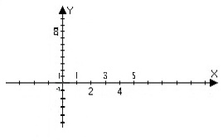
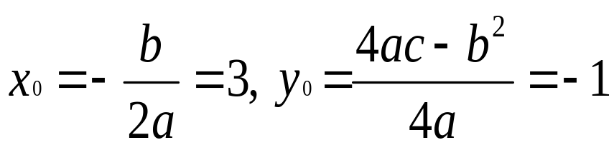

Построение графика функции по 1 способу:
Построим график
у = х²,
затем произведем параллельный его перенос на 3 единицы вправо и на 1 единицу вниз.

Slide 20

Построение графика функции по 2 способу:
Построим график , используя свойства квадратичной функции у = х ² - 6 х + 8 :
( 3; -1)- вершина параболы (т.к. х = -(b/ 2a); y=(4ac – b²) / 4a )
Решив квадратное уравнение х ² - 6 х + 8 =0 определяем нули функции Х = 2 и Х = 4
а > 0 (Ветви параболы направлены вверх)
Точка пересечения с осью ординат (0 ; 8)
Ось симметрии

Slide 21
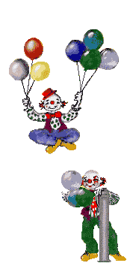
Область значений функции – Е (f) = [ -1 ; + )
Функция возрастает в промежутке [ +3; + )
Ось симметрии
Функция убывает в промежутке ( - ;+3]
Наименьшее значение функции равно -1
Наибольшего значения функции не существует
f(x) > 0 при х < 2, или х > 4
f(x) < 0 при 2 < х < 4

Slide 22


Литература
1. Методическая разработка урока «Функция у = ах² + bx + с, ее свойства и график».УМК «Алгебра, 8 класс» А.Г. Мордкович.Гл. 2 «Квадратичная функция».
2. Мерзляк А.Г.Полонский В.Б. Якир М.С. Алгебра:Учебник для 9 кл. общеобразовательных учебных заведений.- Х. Гимназия, 2009

Slide 23

Спасибо
за
внимание!

Slide 24

Подумай еще

Slide 25

Молодец!!!

